Slide 1
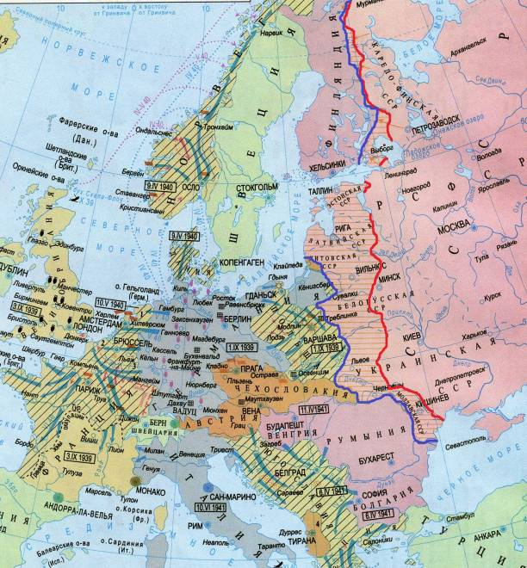
СССР
накануне
Великой
Отечественной
войны

Slide 2
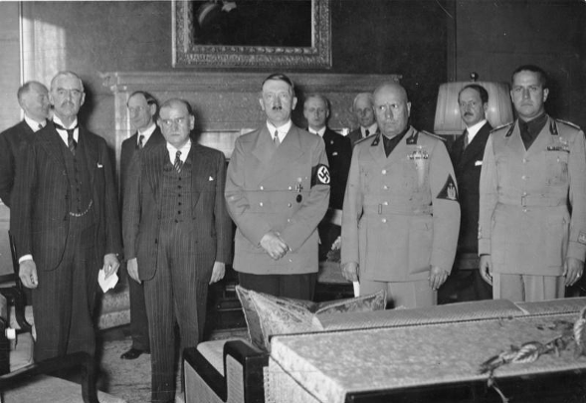
Мюнхенский сговор 1938 г
В сентябре 1938 года на конференции в Мюнхене между Англией, Францией, Германией и Италией было заключено соглашение. Согласно его условиям, часть территории Чехословакии подлежала передаче Германии. Германия подписала с Англией и Францией декларации о ненападении.

Slide 3
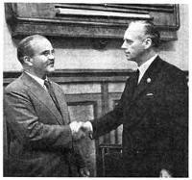
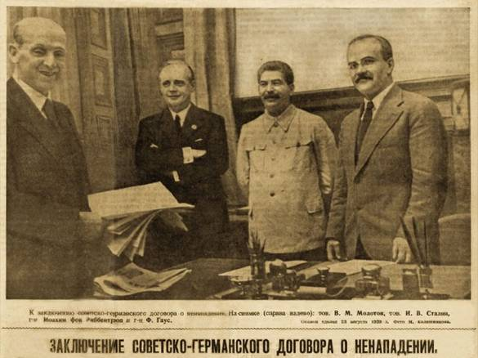

Slide 4
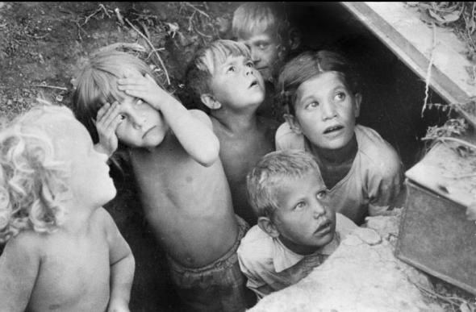

Slide 5
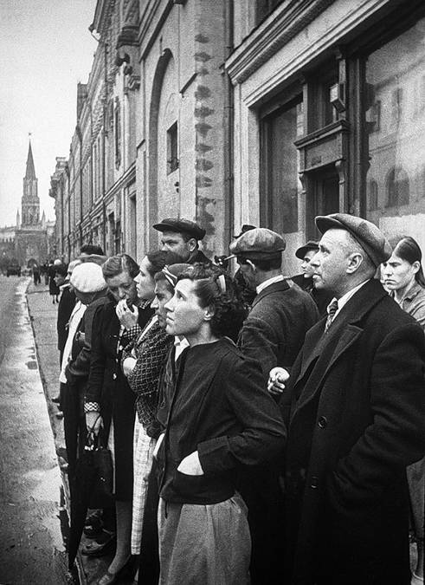
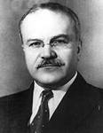
В.М.Молотов,
министр
иностранных дел
22 июня 1941 года 12.00
Москва, ул. 25 Октября
(ныне Никольская)
Люди слушают по радио обращение В. Молотова о начале войны

Slide 7
Кукрыниксы
Июнь 1941 года

Slide 8
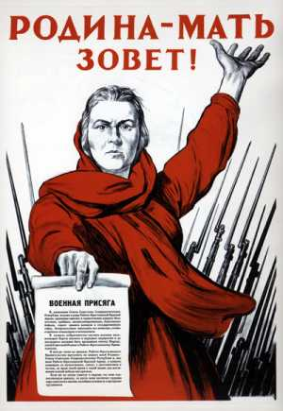
Художник
Ираклий Тоидзе
4 июля 1941 года

Slide 9
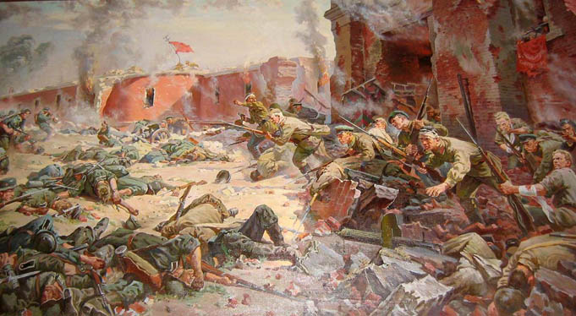
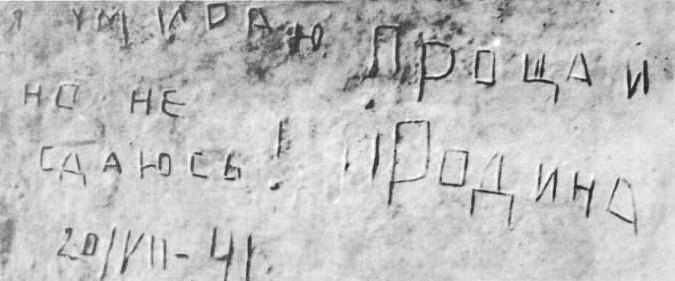
П.Кривоногов
Защитники Брестской крепости
1951 г.
Надпись на стене каземата Брестской крепости

Slide 10
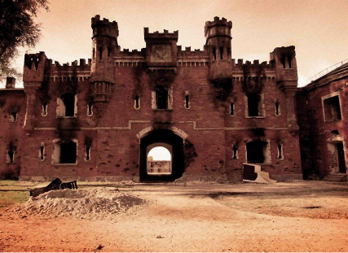
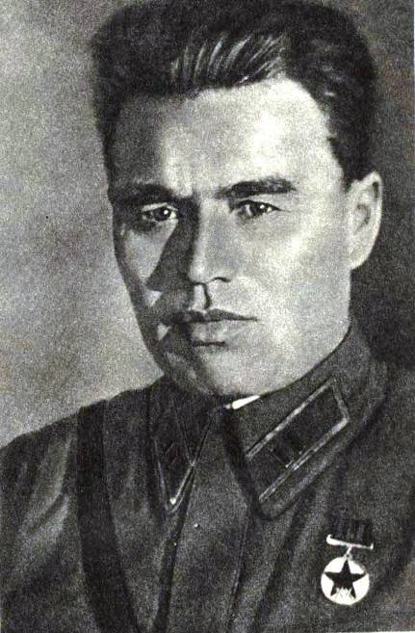
Брестская крепость
1941 г.
Майор
Петр Михайлович
Гаврилов,
защитник форта
Брестской крепости
1900-1979

